Slide 1
Педагогический проект на тему:
«Развитие мелкой моторики рук у детей среднего дошкольного возраста в продуктивной деятельности».
Воспитатель
1 кв. категории
Сидорова Е.А.

Slide 2
Актуальность
Уровень развития мелкой моторики — один из показателей интеллектуальной готовности к школьному обучению. Обычно ребенок, имеющий высокий уровень развития мелкой моторики, умеет логически рассуждать, у него достаточно развиты память и внимание, связная речь. Неподготовленность к письму, недостаточное развитие мелкой моторики, зрительного восприятия, внимания может привести к возникновению негативного отношения к учебе, тревожного состояния ребенка в школе. Поэтому в дошкольном возрасте важно развить механизмы, необходимые для овладения письмом, создать условия для накопления ребенком двигательного и практического опыта, развития навыков ручной умелости.

Slide 3
Цель:
Развитие и укрепление мелкой моторики рук у детей среднего дошкольного возраста в играх, упражнениях и разных видах продуктивной деятельности.

Slide 4
Задачи:
Развивать мелкую моторику рук у детей среднего дошкольного возраста в разнообразных видах продуктивной деятельности.
Развивать внимание, память, мышление, связную речь.
Совершенствовать предметно – развивающую среду группы для развития мелкой моторики.
Способствовать развитию творческих способностей.
Воспитывать усидчивость, аккуратность, доброжелательность, умение работать в коллективе и индивидуально.
Привлечь родителей к участию в реализации проекта.

Slide 5
Срок реализации проекта:
сентябрь 2016г.– май 2017г. (долгосрочный).
Тип проекта: Творческий
Участники проекта: Дети 4-5 лет, воспитатели, родители

Slide 6
Этапы проекта:
1-й этап (подготовительный)
Обозначение актуальности и темы будущего проекта.
Постановка цели и задач.
Подбор методической, художественной литературы, иллюстрационных материалов, дидактических, пальчиковых, подвижных игр и т. д.
Разработать рабочий план реализации проекта для детей и родителей.
Анкетирование родителей «Как развита мелкая моторика у вашего ребенка?»
Пополнение предметно – развивающей среды группы.
2-й этап (основной) практический
Реализация проекта по развитию мелкой моторики у детей среднего дошкольного возраста.
Мастер – классы для родителей.
Оформление наглядно - информационного и консультативного материала для родителей, памятки, папки-передвижки.
Открытое занятие для родителей (нетрадиционная аппликация)
3-й этап (заключительный)
Обобщение итогов работы с детьми и родителями.
Оформление выставки для родителей.
Презентация проекта на итоговом педагогическом совете.
Разместить фотоматериалы проектной деятельности на сайте.

Slide 7
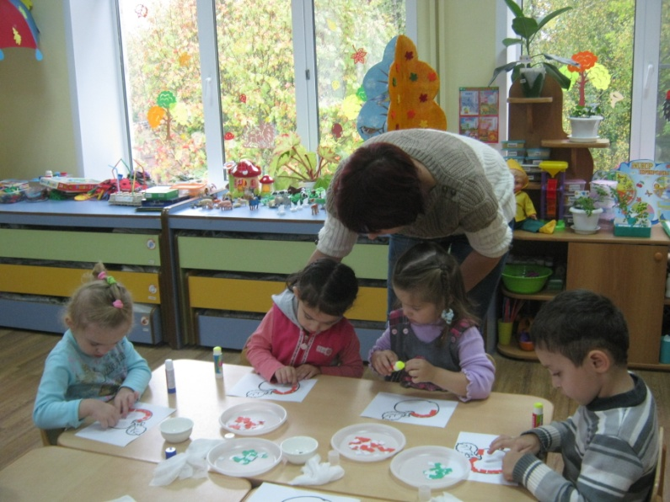
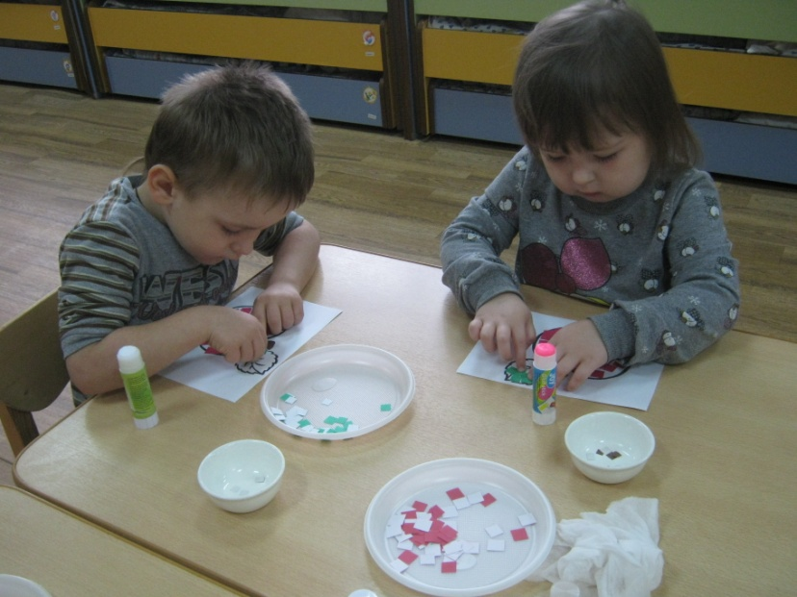
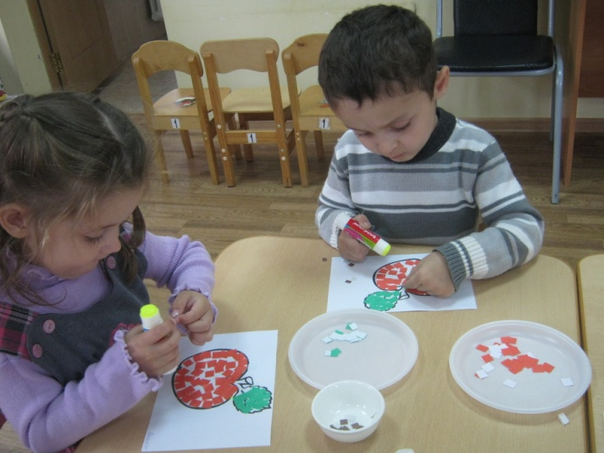
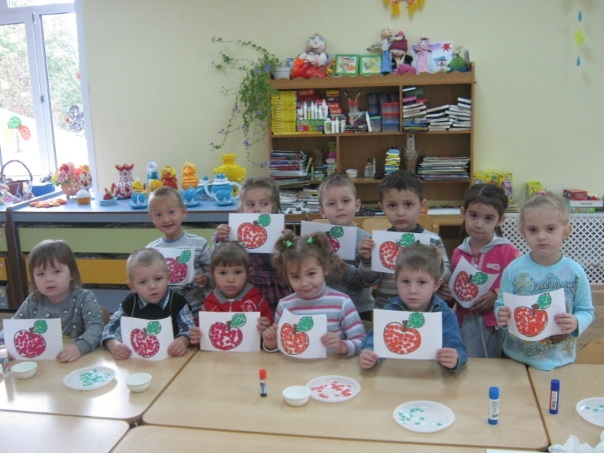
Реализация проекта
Мозаичная аппликация «Яблочко»

Slide 8
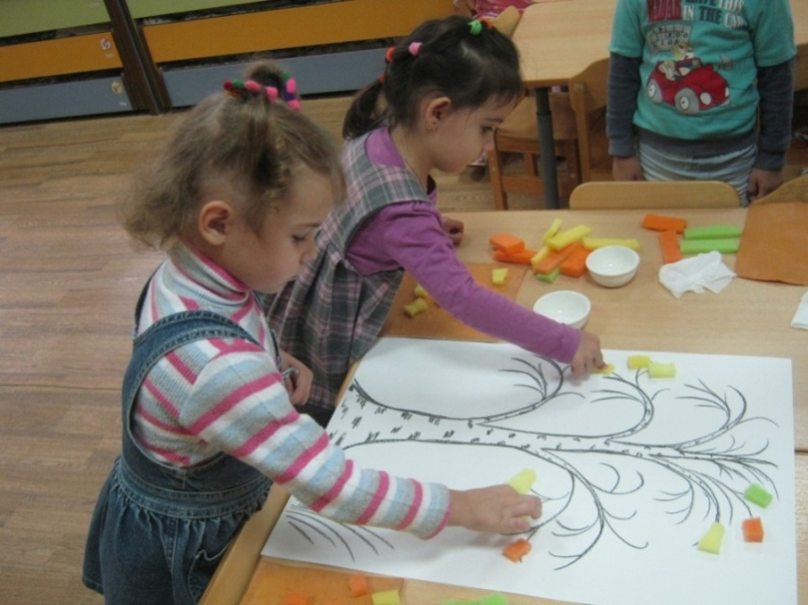
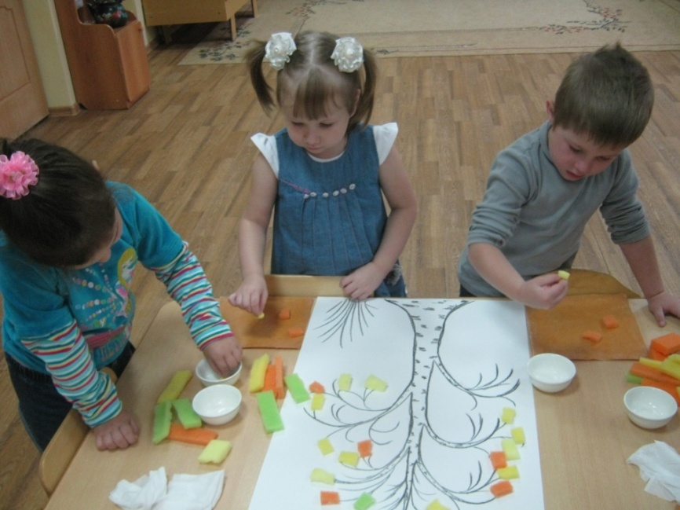
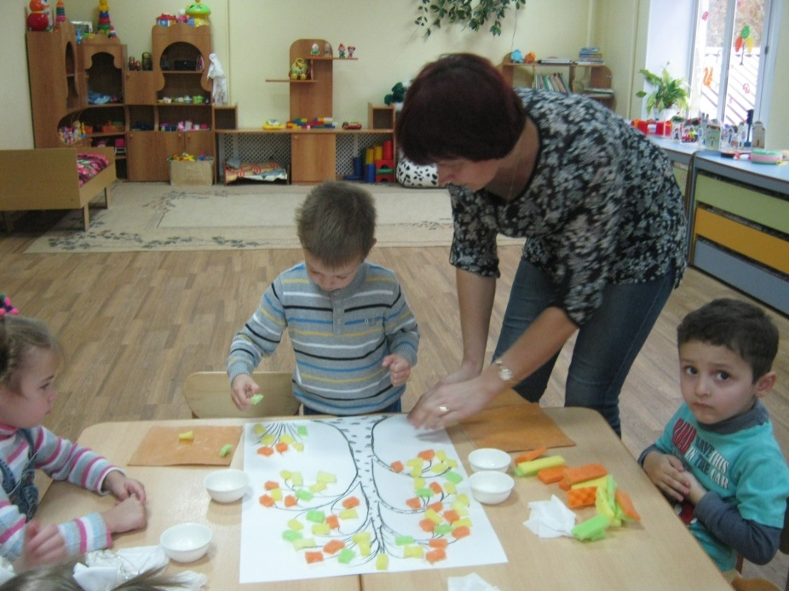
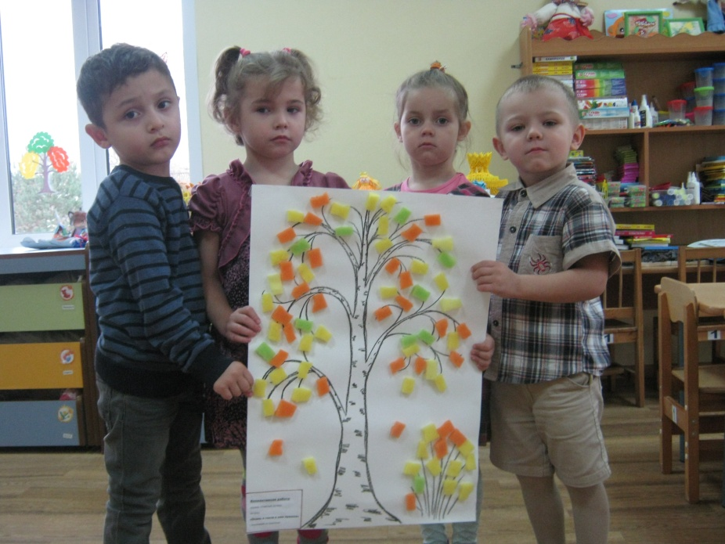
Аппликация из поролона « Осеннее дерево»

Slide 9
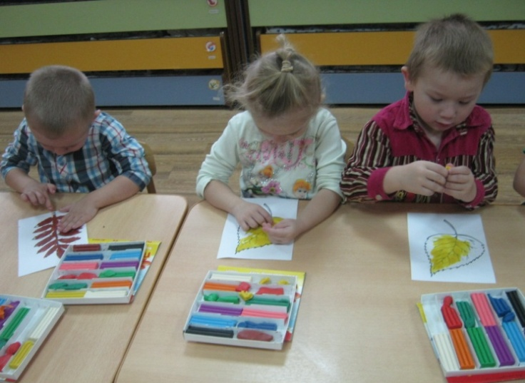
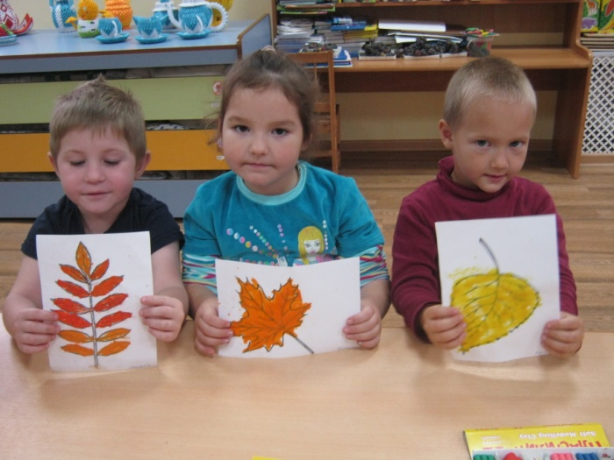
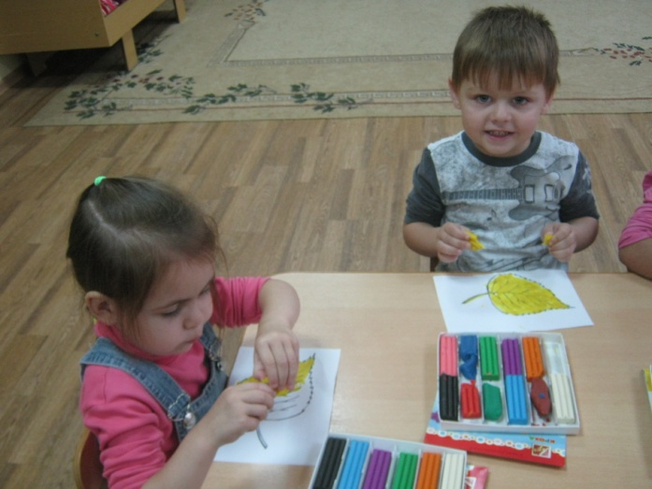
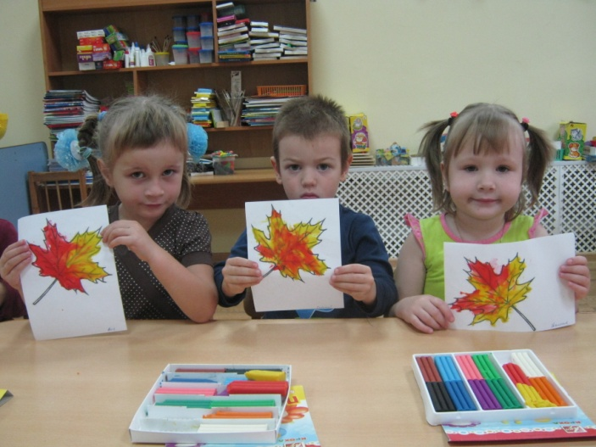
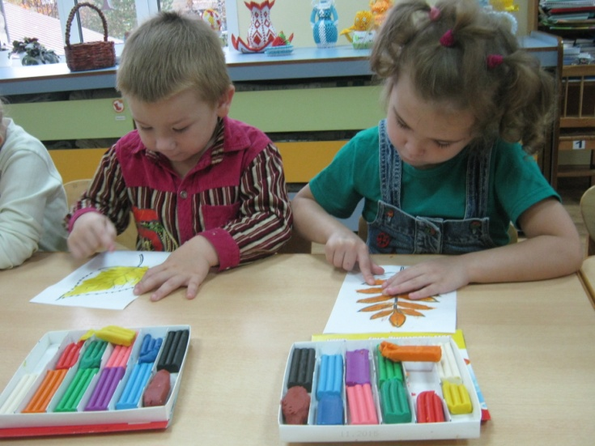
Пластилинография «Осенние листья»

Slide 10
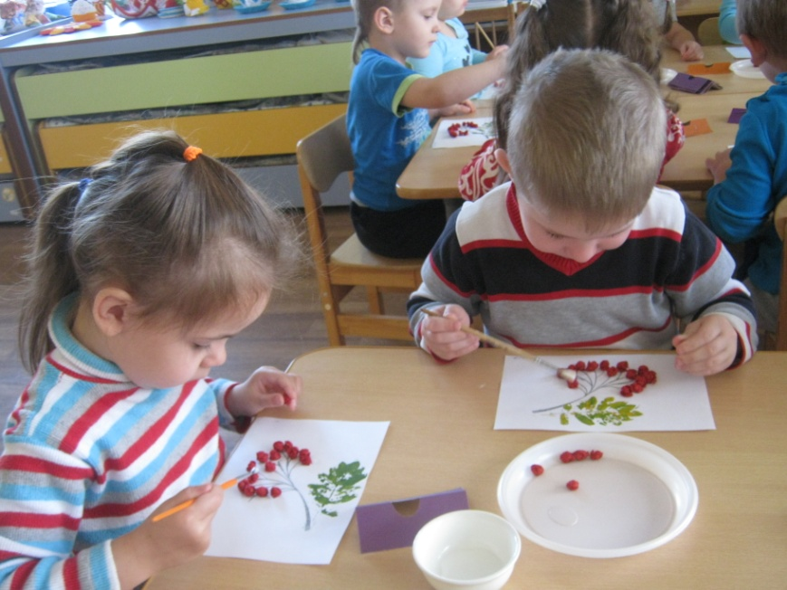
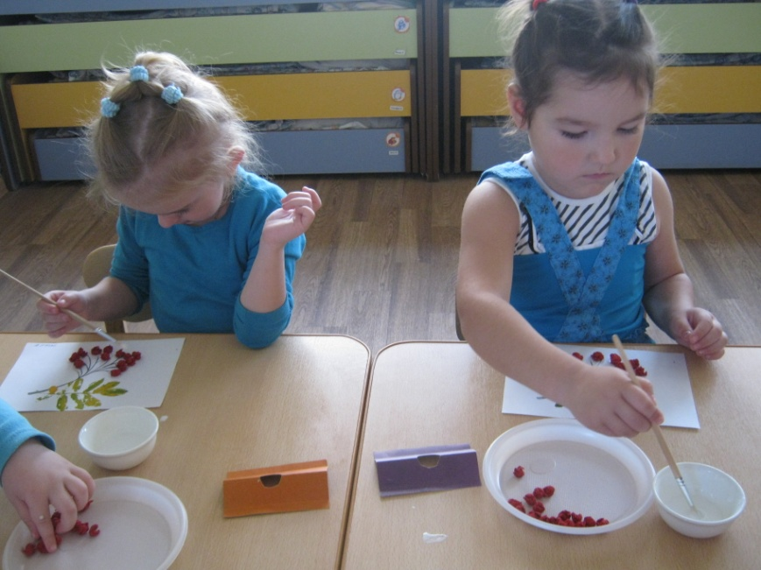
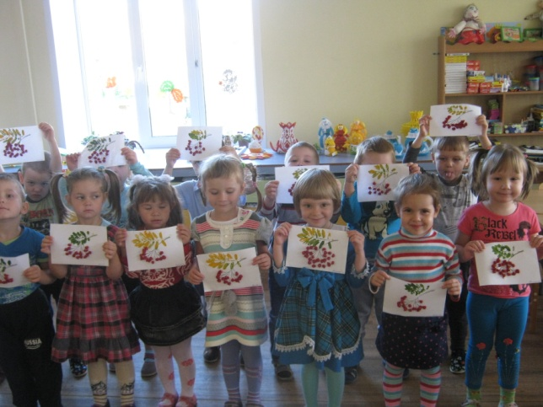
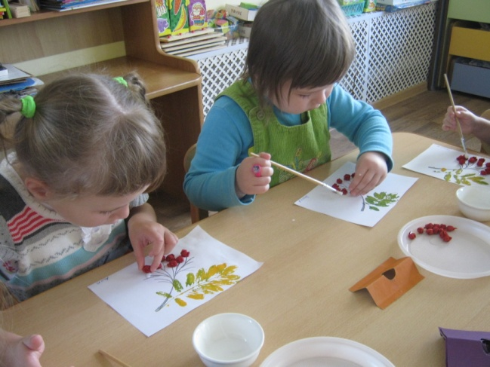
Мятая бумага «Ветка рябины»

Slide 11
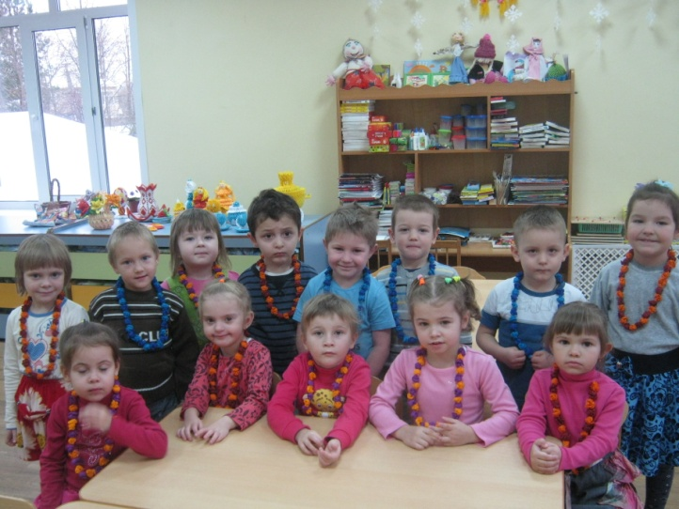
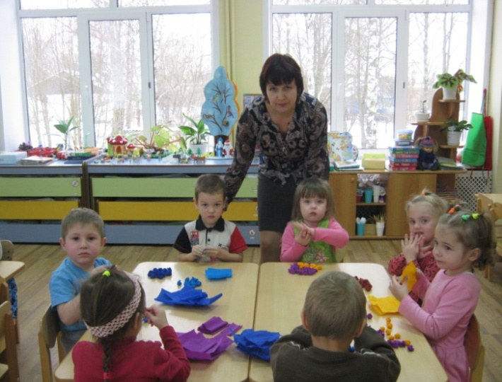
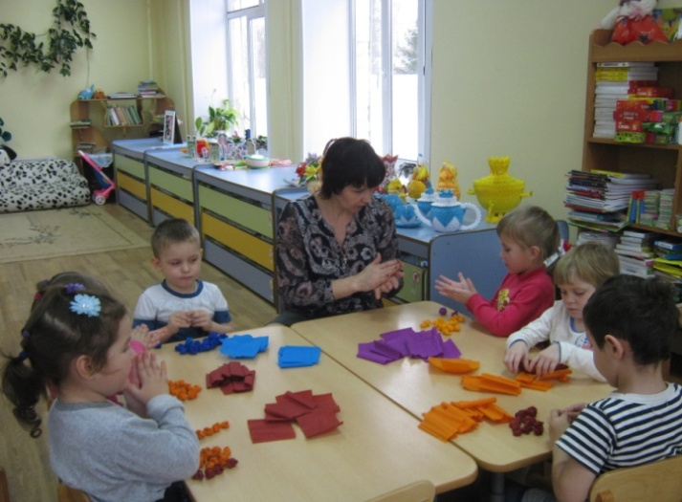
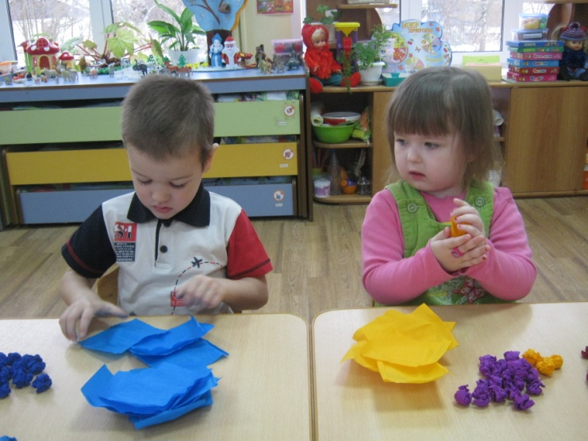
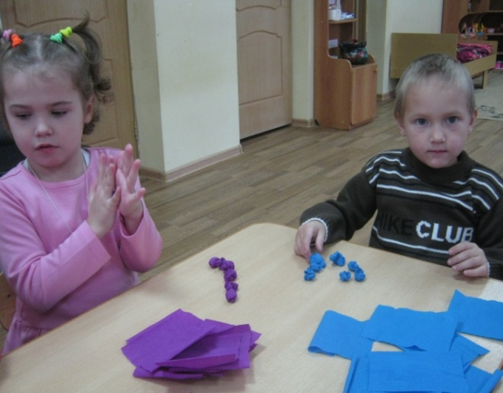
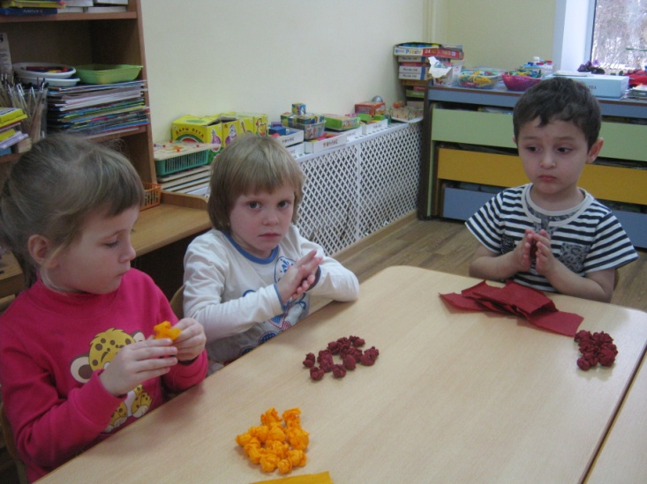
Мятая бумага «Бусы для мамы»

Slide 12
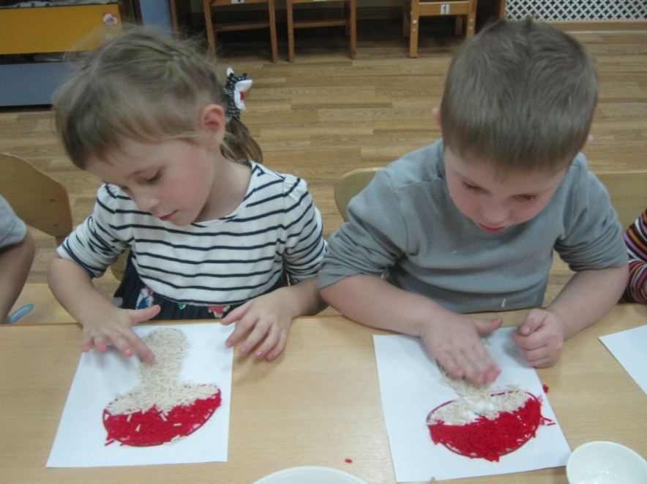
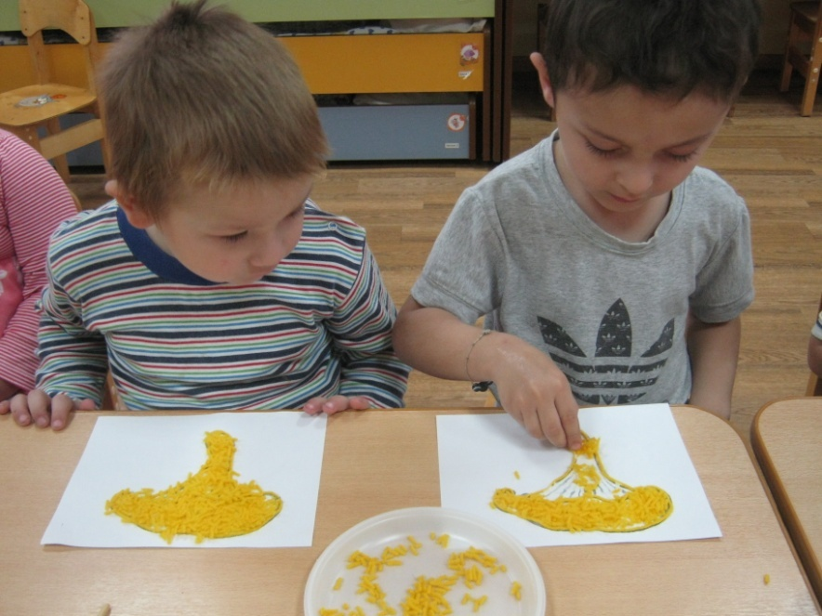
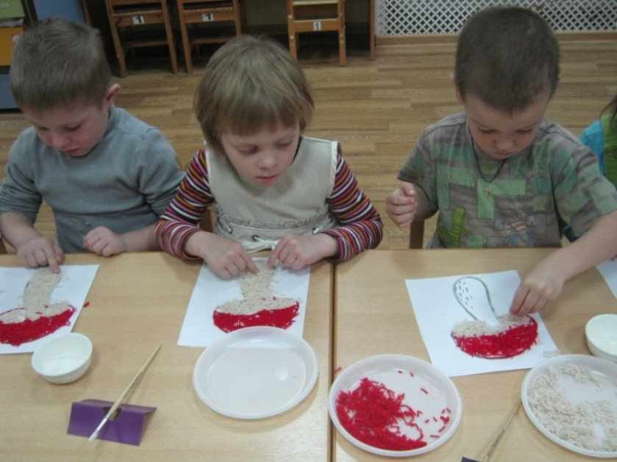
Аппликация из шерстяных ниток «Грибок»

Slide 13
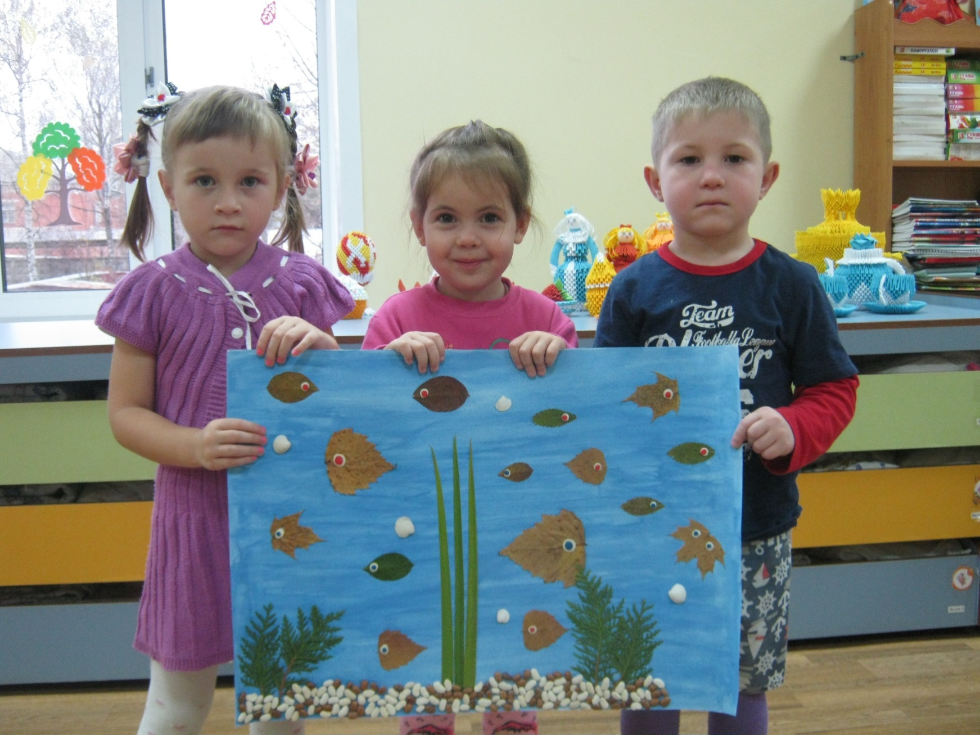
Аквариум (Аппликация из природного материала)

Slide 14
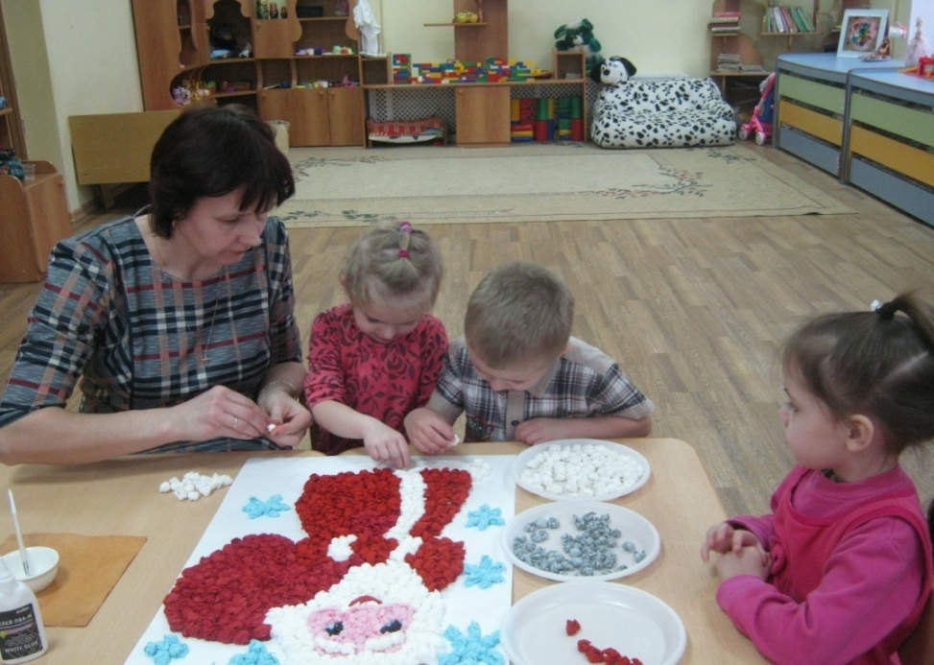
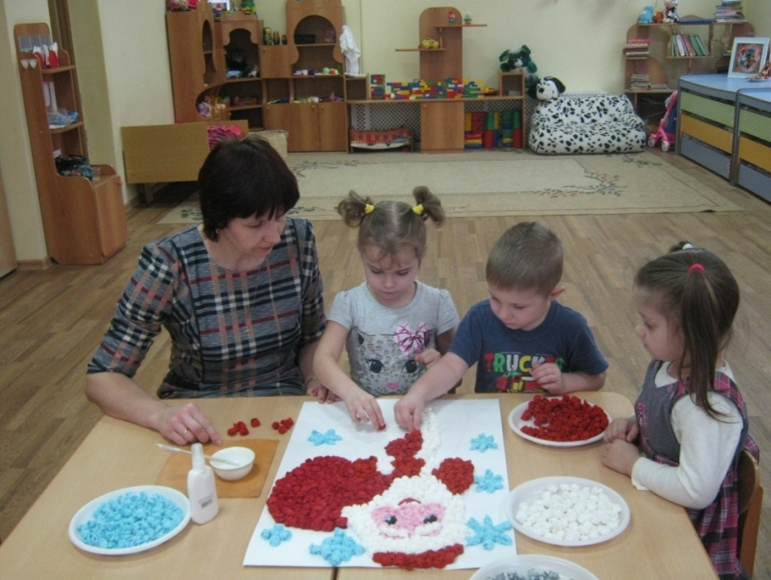
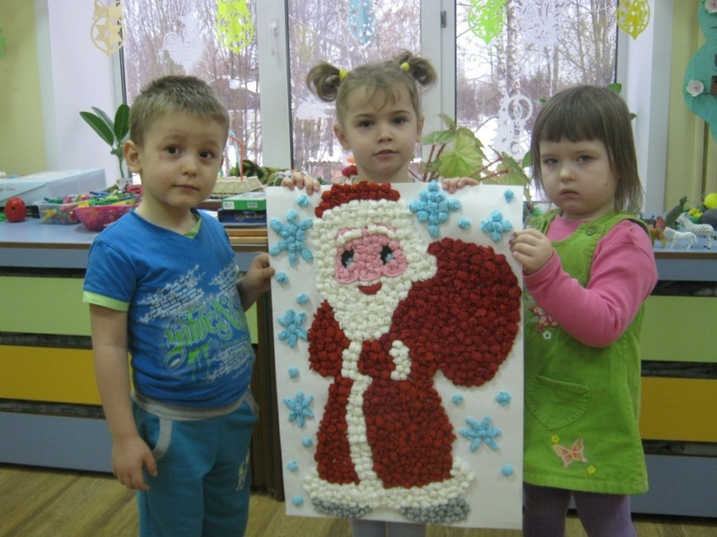
(Мятая бумага)
«Дед Мороз»

Slide 15
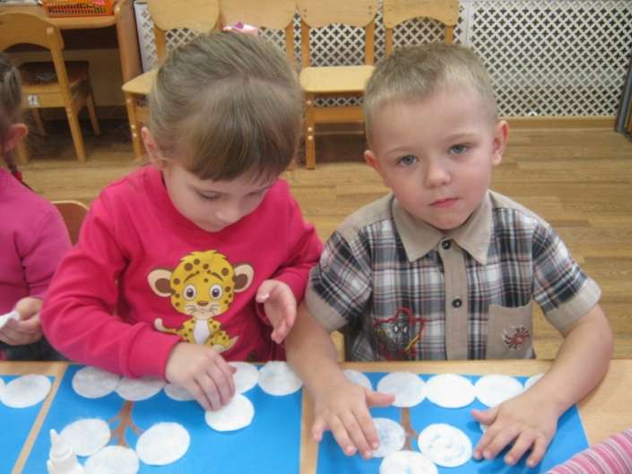
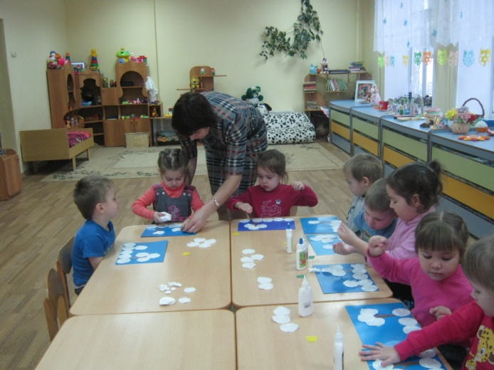
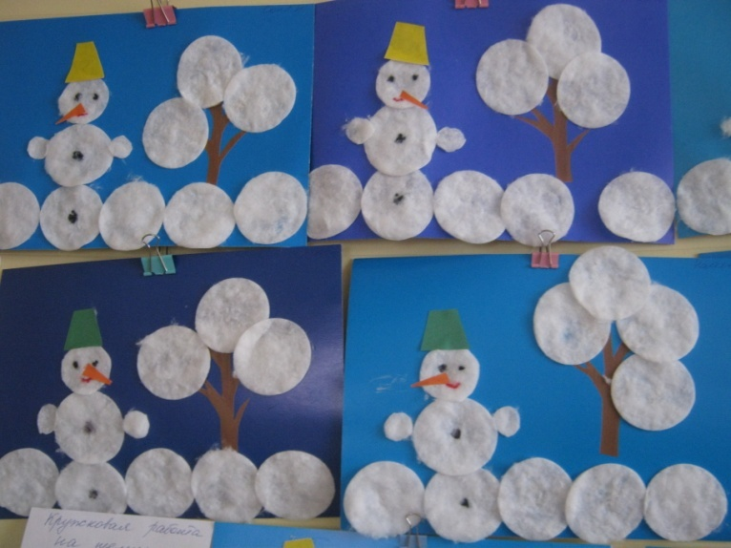
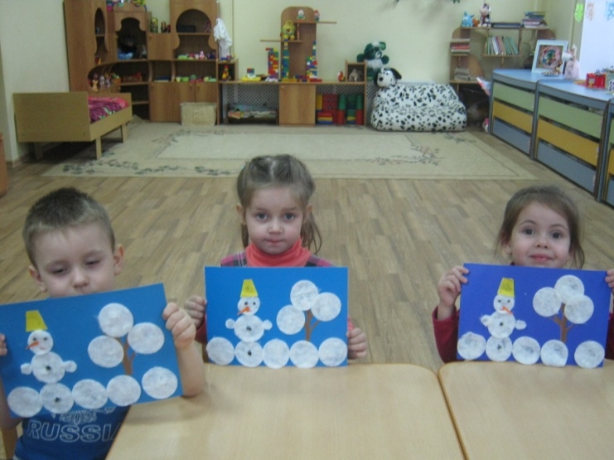
Аппликация из ватных дисков «Зимняя сказка»

Slide 16
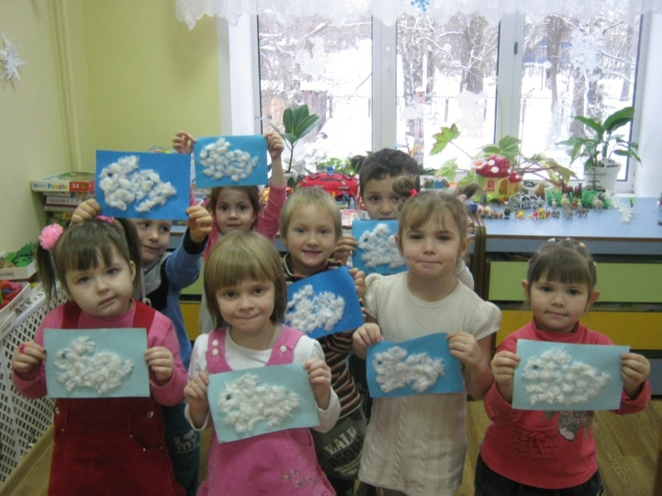
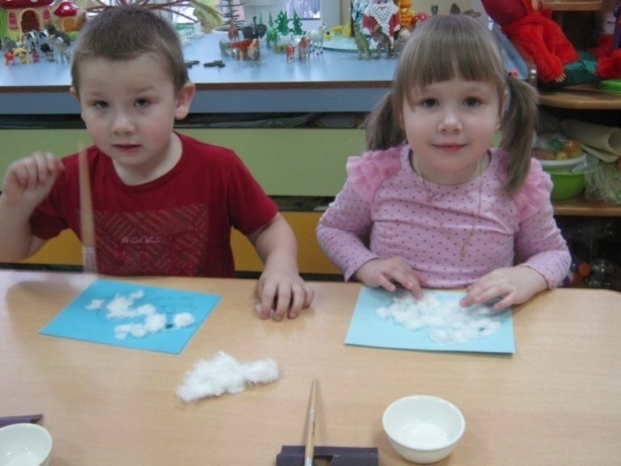
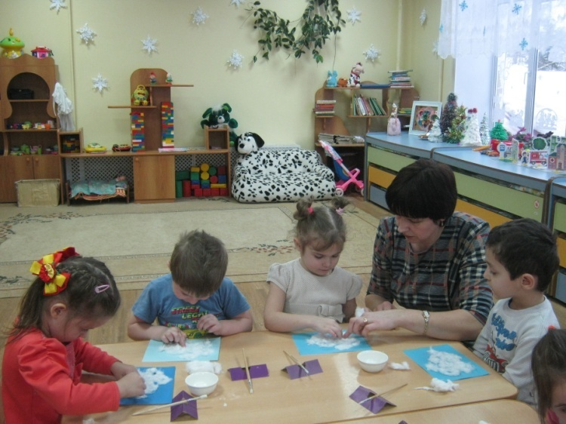
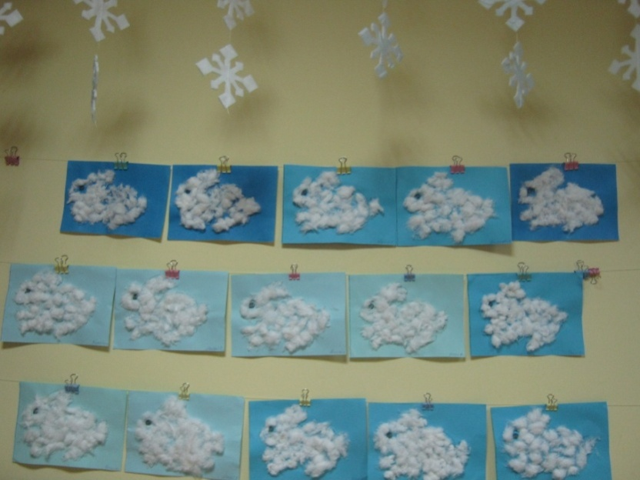
Аппликация из ваты «Зайчик»

Slide 17
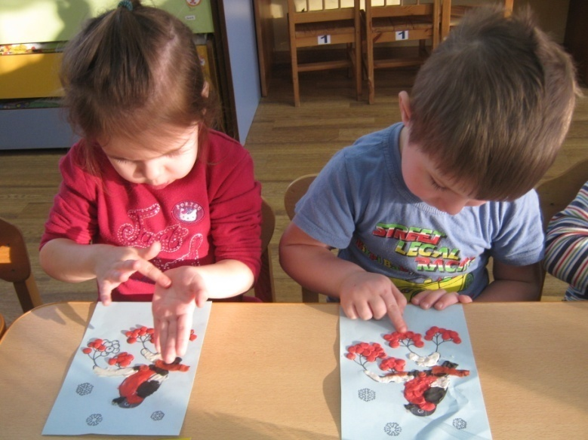
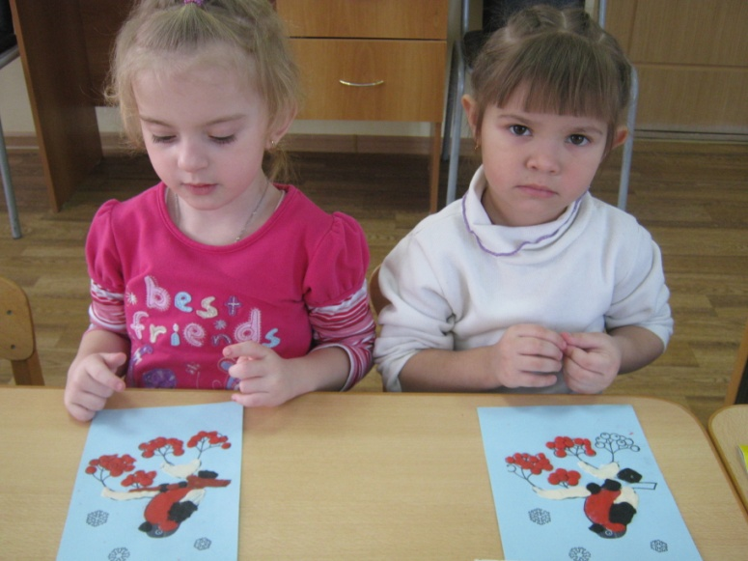
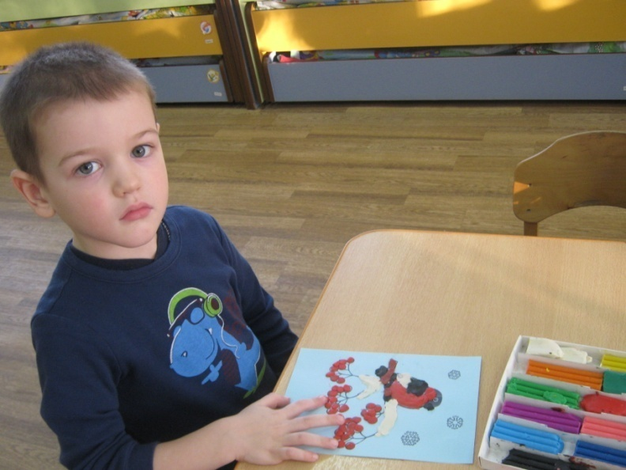
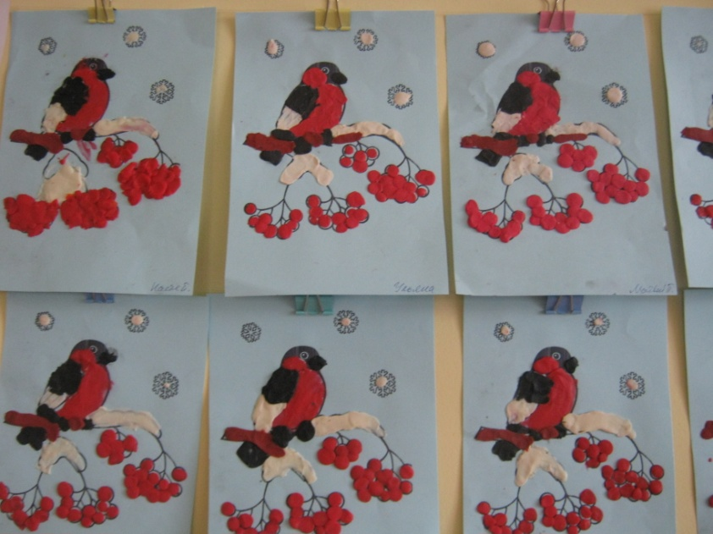
Пластилинография «Снегири на ветках»

Slide 18
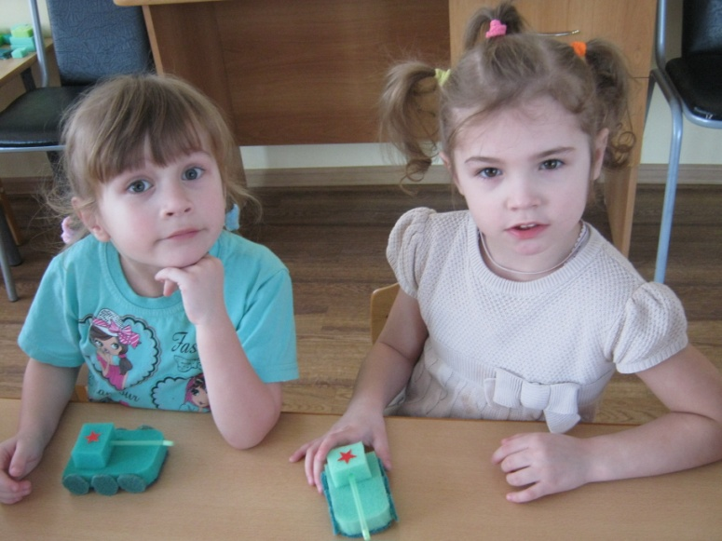
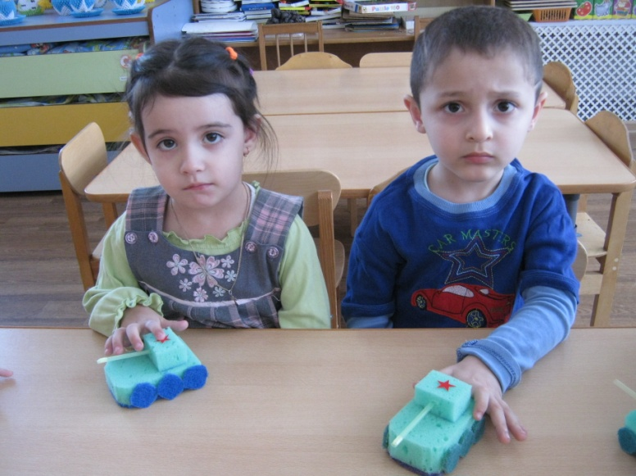
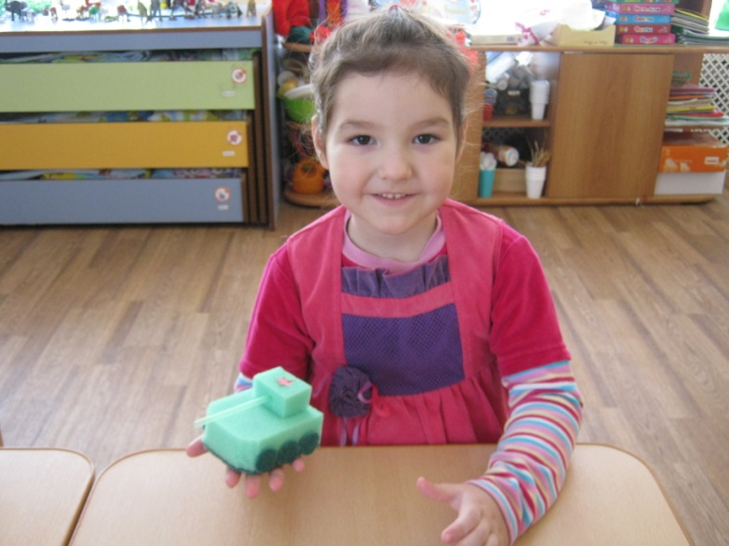
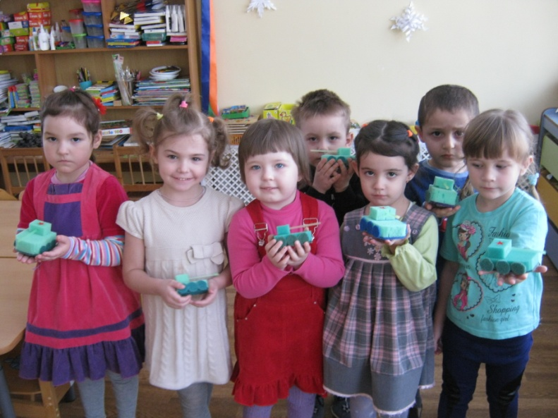
«Танк из губок»

Slide 19
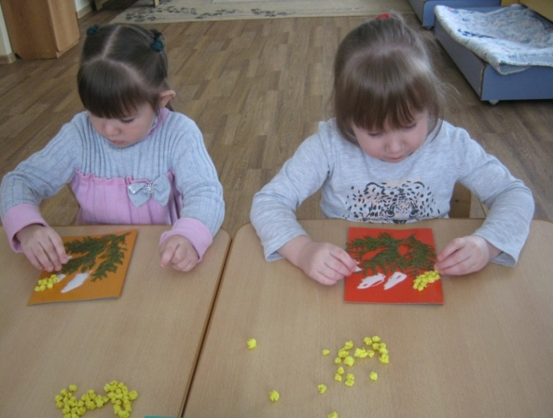
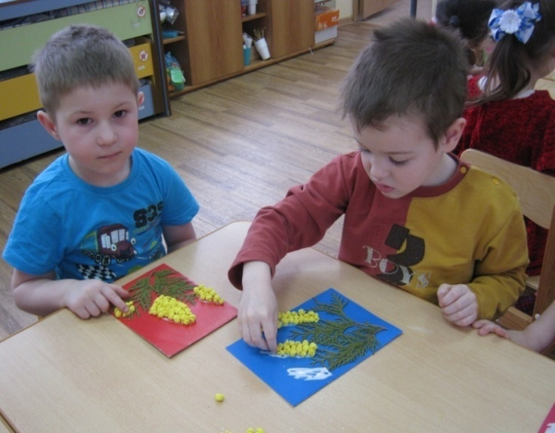
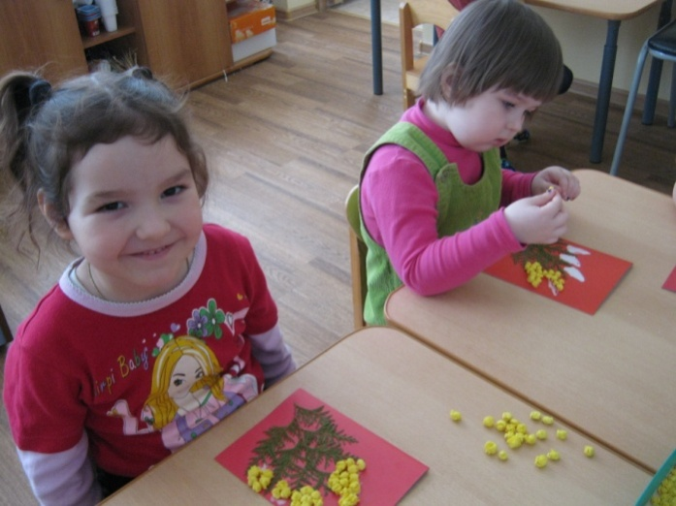
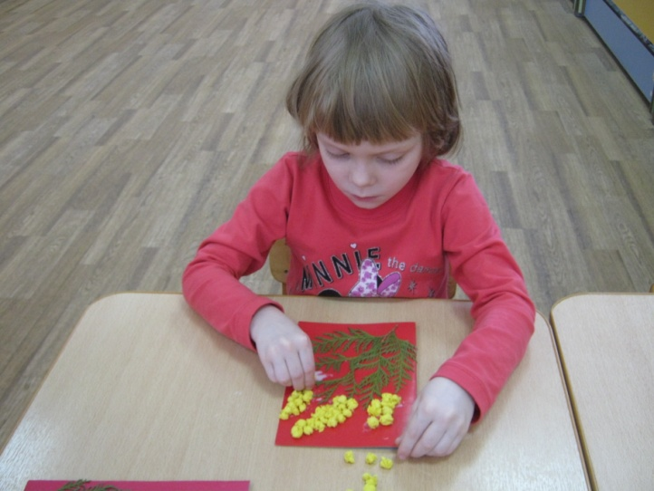

«Мимоза для мамы»

Slide 20




Шерстяные нитки и вата «Веточка вербы»

Slide 21






Пластилиновая мозаика «Бабочка»

Slide 22



Коллективные работы

Slide 23


Slide 24

Работа с родителями

Slide 25


Папки-передвижки

Slide 26

Консультации для родителей

Slide 27

Буклеты для родителей

Slide 28






Slide 29






Slide 30
Прогнозируемые результаты реализации проекта:
Развита мелкая моторика рук у детей среднего дошкольного возраста в разнообразных видах продуктивной деятельности.
Овладение разными видами продуктивной деятельности.
У детей стало более развито внимание, мышление, память, связная речь.
Усовершенствована предметно – развивающая среда играми, пособиями, способствующими развитию мелкой моторики рук дошкольников.
Дети стали самостоятельнее, увереннее работают в продуктивной деятельности, проявляют интерес к новым пособиям, играм. Пальчики стали подвижнее, приобрели гибкость.
Активное участие родителей в реализации проекта.
Родители получили необходимые знания по данной теме, стали более информированными в вопросе развития мелкой моторики рук, оказали помощь в изготовлении пособий, игр.

Slide 31
Оценка эффективности реализации проекта.
Итог проведенной мною работы я считаю довольно успешным. Дети получили в доступной форме все необходимые для них умения, стали более раскрепощенными, занятия по продуктивной деятельности положительно влияют на развитие мелкой моторики. В процессе работы развивается координация, согласованность движений пальцев рук, регулируется сила мышечных усилий, рука приобретает уверенность, точность, а пальцы становятся гибкими и пластичными, что имеет важное значение для подготовки руки к письму. Улучшается внимание, память. Вырабатывается терпение, усидчивость, проявляется заинтересованность. Такое обучение дает воспитанникам определенный круг знаний, практических и трудовых умений и навыков, позволяет успешнее находить свое место в окружающем социуме.
И самое главное, дети получили положительные эмоции, научились поддерживать диалог с взрослым, вступать в игровое взаимодействие со сверстниками, анализировать и рассуждать, использовать нетрадиционные способы рисования, аппликации, природный материал, использовать полученные знания в повседневной жизни, на занятиях, развлечениях.

Slide 32
Дальнейшее развитие проекта.
Упражнения по развитию мелкой моторики приносят тройную пользу ребенку: кисти рук приобретают хорошую подвижность, гибкость, исчезает скованность движений руки, подготавливают к овладению письмом; формируют у него художественный вкус, что полезно в любом возрасте и, в-третьих, доказано, что развитие рук связано с развитием речи и мышления ребенка.
В дальнейшем я буду продолжать искать новые методические приемы, которые будут способствовать развитию мелкой моторики рук, общей моторики, самостоятельности, которые будут формировать интерес к различным видам деятельности. Я считаю, что чем богаче и интереснее жизнь детей в детском саду, чем разнообразнее занятия, тем больше положительных эмоций испытывают дети. А воспитателю ничего и не надо – только радость в детских глазах.

Slide 33


Slide 34
Спасибо за внимание!
☺

